Slide 1
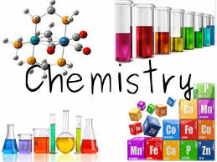
Welcome

Slide 2
মোঃ ফেরদৌস হোসেন
সহকারি শিক্ষক (বিজ্ঞান)
খাস সাতবাড়ীয়া উচ্চ বিদ্যালয়
শাহজাদপুর, সিরাজগঞ্জ।
মোবাইলঃ ০১৭৮১২৫৭৯৩০
ID-1036
নবম শ্রেনি
বিষয়: রসায়ন
অধ্যায়ঃ ৮ম
বিশেষ পাঠঃ রসায়ন ও শক্তি
সময়: ৫০ মিনিট

Slide 3
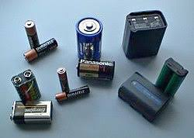
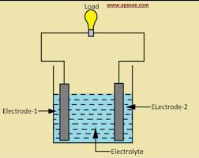
কোষ
ব্যাটারি

Slide 4
“গ্যালভানিক কোষ”
এই পাঠ শেষে শিক্ষার্থীরা...
১। গ্যালভানিক কোষ কি তা বলতে পারবে।
২। গ্যালভানিক কোষের গঠন বলতে পারবে।
৩। গ্যালভানিক কোষে বিদ্যুৎ উৎপাদন কৌশল ব্যাখ্যা করতে পারবে।

Slide 5
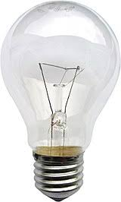
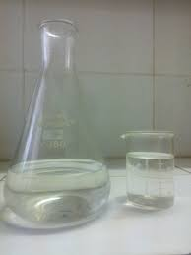
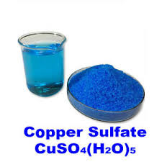
“গ্যালভানিক কোষ”
বৈদ্যুতিক তার
Zn
Cu
< K+ Cl- >
লবণ সেতু
Zn⁺⁺
Zn⁺⁺ SO₄²⁻
Cu⁺⁺
e-
Cu
Cu⁺⁺ SO₄²⁻
SO₄²⁻
সামগ্রিক কোষ বিক্রিয়ার সমীকরণটি লিখ।
উত্তরঃ Zn + Cu⁺⁺ → Cu+ Zn⁺⁺
উত্তরঃ Zn → Zn⁺⁺ + 2e-
উত্তরঃ Cu⁺⁺ + 2e- → Cu
জিঙ্ক সালফেট

Slide 6
মূল্যায়ন
১। কার ক্ষেত্রে জারণ ক্রিয়া সংগঠিত হয়?
উত্তরঃ জিংক।
২।কার ক্ষেত্রে বিজারণ ক্রিয়া সংগঠিত হয়?
উত্তরঃ কপার।
৩। কোন পাত্রে ধনাত্বক আয়ন এর আধিক্য হবে?
উত্তরঃ জিংক পাত্রে।
৪। কোন পাত্রে ঋনাত্বক আয়ন এর আধিক্য হবে?
উত্তরঃ কপার পাত্রে।
৫।আয়ন এর সমতা সাধন করবে কে ?
উত্তরঃ লবণ সেতু।

Slide 7
বাড়ীর কাজঃ
“গ্যালভানিক কোষে জারণ-বিজারণ ই বিদ্যুৎ উৎপাদনের মূল প্রতিপাদ্য তা বিশ্লেষণ কর”

Slide 8
সবাইকে ধন্যবাদ

